Slide 1


Berufsorientierung: Cloud Engineer
Ing. Tim MAIER

Slide 2

Die unsichtbare Infrastruktur unseres Alltags
Berufsorientierung
Der Status Quo
Die digitale Transformation verändert die Arbeitswelt radikal. Industrie, Verwaltung und Gesundheitswesen sind abhängig von vernetzten Systemen.
Die Lücke
Jugendliche nutzen die Cloud täglich (Gaming, Snapchat, Streaming), wissen aber nicht, wer diese Systeme am Laufen hält.
Das Ziel
DigiUp NEXT stärkt digitale Kompetenzen und öffnet die Tür zu zukunftssicheren IT-Berufen.

Slide 3
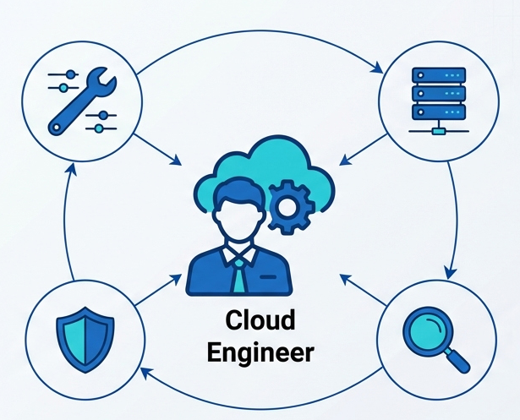
Was macht ein Cloud Engineer?
Berufsorientierung
Einrichten Cloud-Services und virtuelle Maschinen aufbauen
Verwalten Server & Storage managen und Speicherplatz erweitern
Sichern Backups durchführen und Zugriffsrechte organisieren
Lösen Troubleshooting bei Ausfällen oder Problemen
Berufsrollen: z.B. IT-Systemtechniker*in, Cloud Administrator*in

Slide 4
Das Anforderungsprofil
Berufsorientierung
Hard Skills
Technisches Verständnis
Datensicherheit und Datenschutz
Umgang mit digitalen Tools
Englisch: Dokumentation & Kooperation
Soft Skills
Problemlösung: Analytisches Denken bei Fehlersuche
Flexibilität: Anpassung an ständige Innovationen
Geduld & Kommunikation: Support von Kund*innen
Lebenslanges Lernen ist essenziell, da sich Tools und Plattformen in kurzen Zyklen ändern.

Slide 5
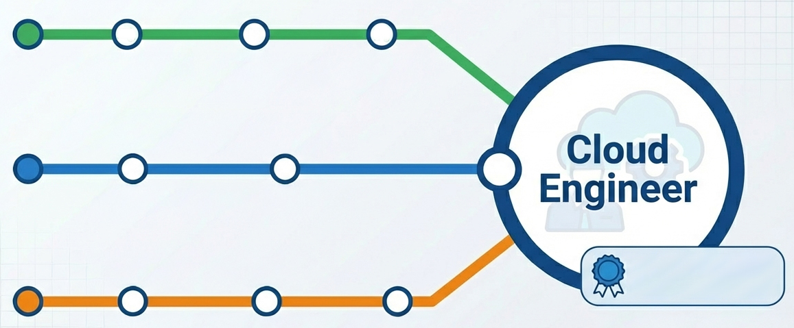
Wegen zum Cloud Engineer in Österreich
Berufsorientierung
Systemtechnik
Coding
Lehre
Betriebstechnik
Schule
BMS
HTL
IT-Security
+ Zertifikate
(AWS, Azure, Cisco, …)
Hochschule
(Uni/FH)
Cloud
Computing
Software
Engineering

Slide 6
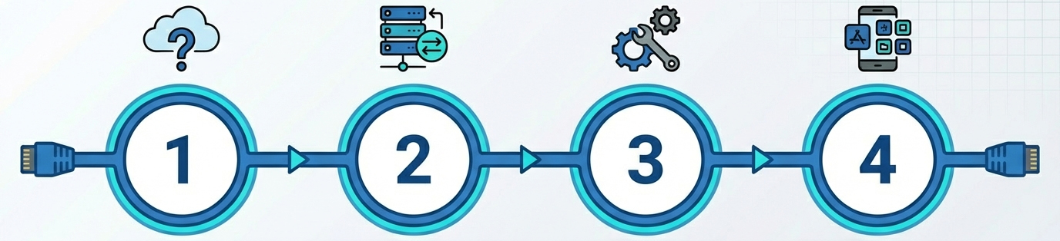
Übersicht des Moduls
Berufsorientierung
Einstieg Wo ist die Cloud?
(Konzepte Sortieren)
Technik Der Datenweg
(Hardware verstehen)
„Praxis“ Troubleshooting
(Probleme lösen)
Transfer Cloud im Alltag
(Analyse der eigenen Apps)

Slide 7
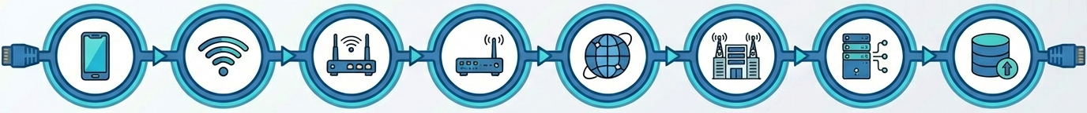
Der Datenweg – Wie reisen unsere Daten?
Berufsorientierung
Anmerkung:
Router & Modem sind heute im Normalfall ein Gerät
Rechen- zentrum
Storage & Backup
WLAN
Modem
Smartphone
Router
Internet- leitung
Server
Entmystifizierung: Die Cloud ist kein abstrakter Himmel, sondern echte Hardware

Slide 8
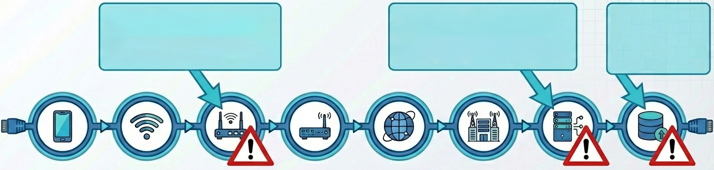
Troubleshooting – Was passiert, wenn…?
Berufsorientierung
Szenario: Internet gesperrt Lösung: Ports freigeben / Neustart
Szenario: Fortnite laggt (Server überlastet) Lösung: Kapazität skalieren
Szenario: Datenverlust droht Lösung: Speicher erweitern
Modem
Smartphone
Internet- leitung
Router
Rechen- zentrum
WLAN
Server
Storage & Backup

Slide 9




Cloud im Alltag der Jugendlichen
Berufsorientierung
Gaming
Cloud: Skins & Level
Lokal: Controller Settings
Social Media
Cloud: Feed & DMs
Lokal: App-Cache
Analysefrage
Was läuft in der Cloud?
Was passiert bei Ausfall?
Schule
Cloud: Abgabe & Material
Musik
Cloud: Playlisten & Stream

Slide 10
Zukunft gestalten
Berufsorientierung
Cloud bedeutet 24/7 Verfügbarkeit, globaler Zugriff und Sicherheit.
Die Branche ist krisensicher, gut bezahlt und international gefragt.
Die Rolle entwickelt sich vom „Kabelstecken“ zur Architektur virtueller Welten.
Nutzen Sie diese Materialien, um Jugendlichen die Technik hinter ihren Lieblings-Apps zu zeigen.

